Slide 1

БЮДЖЕТ ДЛЯ ГРАЖДАН
(к проект решения Совета о бюджете сельского поселения «Шошка» на 2023 год и плановый период 2024-2025 годов)
Финансовое управление администрации муниципального района «Княжпогостский»
г. Емва

Slide 2
Что такое «Бюджет для граждан»?
«Бюджет для граждан» — это упрощенная версия бюджета, облегчающая гражданам его понимание, объясняющая планы и действия администрации муниципального образования во время бюджетного года. Для того, чтобы любой житель района мог узнать на что расходуются бюджетные деньги (а по сути деньги налогоплательщиков) и какие у
муниципального образования
есть источники дохода.

Slide 3
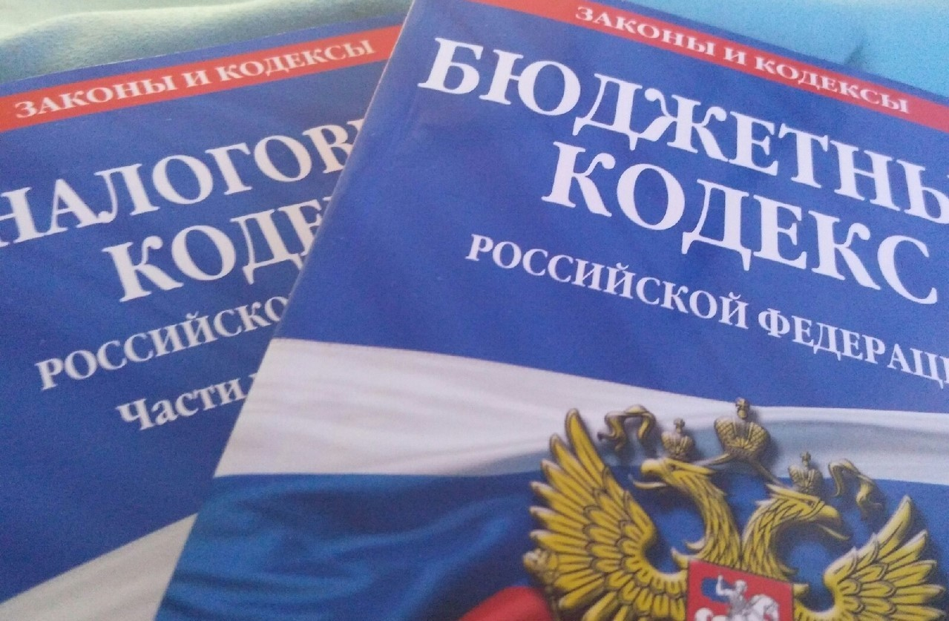
ЧТО ТАКОЕ БЮДЖЕТНЫЙ ПРОЦЕСС?
1 стадия
2 стадия
3 стадия
4 стадия
5 стадия
Разработка проекта бюджета
Рассмотрение проекта бюджета
Утверждение проекта бюджета
Исполнение бюджета
(с 01.01 по 31.12)
Рассмотрение и утверждение отчета об исполнении бюджета
СТАДИИ БЮДЖЕТНОГО ПРОЦЕССА

Slide 4


Основные понятия бюджета
Доходы бюджета
Доходы бюджета - это поступающие в бюджет денежные средства, за исключением средств, являющихся источниками финансирования дефицита бюджета. Доходы бюджетов формируются в соответствии с бюджетным законодательством Российской Федерации, законодательством о налогах и сборах и законодательством об иных обязательных платежах. (ст.6 БК РФ)
Расходы бюджета
Расходы бюджета - выплачиваемые из бюджета денежные средства, за исключением средств, являющихся в соответствии с Бюджетным кодексом Российской Федерации источниками финансирования дефицита бюджета. (ст.6 БК РФ)
Дефицит/Профицит
Дефицит бюджета - превышение расходов бюджета над его доходами
Профицит бюджета - превышение доходов бюджета над его расходами.

Slide 5
Проект бюджета составляется на основании:
Бюджетном послании президента Российской Федерации
Основных направлениях бюджетной и налоговой политики СП «Шошка»;
Предварительных итогов и прогноза социально-экономического развития СП «Шошка»;
Проектов муниципальных программ СП «Шошка»;
Реестра источников доходов бюджета СП «Шошка»;
Оценки ожидаемого исполнения бюджета
СП «Шошка» на текущий финансовый год;
Перечня публичных нормативных обязательств,
подлежащих исполнению за счет средств
бюджета СП «Шошка»;
Бюджетном прогнозе муниципального района.

Slide 6
Основные характеристики бюджета (тыс.рублей)
Показатели | 2023 год | 2024 год | 2025 год
Доходы Налоговые и неналоговые доходы Безвозмездные поступления | 4 136,456 130,200 4 006,256 | 2 229,758 128,200 2 101,558 | 2 234,947 130,200 2 104,747
Расходы Программные расходы Непрограммные расходы | 4 136,956 1 599,640 2 537,316 | 2 230,258 111,841 2 118,417 | 2 235,447 105,253 2 130,194
Дефицит(-)/ Профицит(+) | - 0,500 | - 0,500 | - 0,500

Slide 7



Какие доходы поступают в бюджет сельского поселения «Шошка»?
Доходы бюджета делятся на:
Налоговые
доходы
Неналоговые
доходы
Безвозмездные
поступления
  Налог на доходы физических лиц;
  Единый сельскохозяйственный налог;
  Налог на имущество;
  Земельный налог.
  Доходы от аренды имущества;
  Доходы от продажи материальных и нематериальных активов;
  Штрафы, санкции, возмещения ущербов;
  Прочие неналоговые доходы.
  Дотации;
  Субсидии;
  Субвенции;
  Иные межбюджетные трансферты;
  Денежные пожертвования, предоставляемые физическими лицами.

Slide 8
Муниципальные программы сельского поселения «Шошка»
 | План 2023 год | План 2024 год | План 2025 год
Муниципальная программа "Пожарная безопасность в населенных пунктах на территории сельского поселения "Шошка" | 161,304 | 13,215 | 13,215
в том числе:
- содержание транспортного средства, оснащенного пожарно-техническим оборудованием, используемым при пожарно-спасательных работах | 60,415 | 1,215 | 1,215
- реализация народных проектов в сфере занятости населения, прошедших отбор в рамках "Народный бюджет" | 88,889 | 0,000 | 0,000
- техническое обслуживание автоматической пожарной сигнализации | 12,000 | 12,000 | 12,000

Slide 9
Муниципальные программы сельского поселения «Шошка»
 | План 2023 год | План 2024 год | План 2025 год
Муниципальная программа "Развитие жилищно-коммунального хозяйства и повышение степени благоустройства сельского поселения "Шошка" | 1 438,336 | 98,626 | 92,038
в том числе:
- содержание уличного освещения | 240,501 | 55,508 | 55,508
- благоустройство территорий | 778,446 | 0,000 | 0,000
- реализация народных проектов в сфере ФИЗИЧЕСКОЙ КУЛЬТУРЫ и СПОРТА, прошедших отбор в рамках проекта "Народный проект" | 334,000 | 0,000 | 0,000
- Реализация народного проекта в сфере благоустройства, прошедших отбор в рамках проекта "Народный проект" | 444,446 | 0,000 | 0,000
- содержание улично-дорожной сети | 150,000 | 43,118 | 36,530
- приведение в нормативное состояние муниципального жилищного фонда | 7,500 | 0,000 | 0,000
- формирование фонда капитального ремонта и организация проведения капитального ремонта | 173,000 | 0,000 | 0,000
- реализация народных проектов по обустройству источников холодного водоснабжения, прошедших отбор в рамках проекта "Народный бюджет" | 88,889 | 0,000 | 0,000

Slide 10
Структура расходов бюджета сельского поселения «Шошка»
Наименование направления расходов (тыс.руб) | План 2023 год | План 2024 год | План 2025 год
Функционирование высшего должностного лица субъекта Российской Федерации и муниципального образования | 691,014 | 686,014 | 686,014
Функционирование Правительства Российской Федерации, высших исполнительных органов государственной власти субъектов Российской Федерации, местных администраций | 1 540,630 | 1 119,849 | 1 125,038
Обеспечение деятельности финансовых, налоговых и таможенных органов и органов финансового (финансово-бюджетного) надзора | 0,590 | 0,590 | 0,590
Резервные фонды | 1,000 | 1,000 | 1,000
Другие общегосударственные вопросы | 4,000 | 4,000 | 4,000
Защита населения и территории от чрезвычайных ситуаций природного и техногенного характера, пожарная безопасность | 12,000 | 12,000 | 12,000
Общеэкономические вопросы | 88,889 | 0,000 | 0,000
Транспорт | 60,415 | 1,215 | 1,215
Жилищное хозяйство | 180,500 | 0,000 | 0,000
Благоустройство | 923,836 | 98,626 | 92,038
Пенсионное обеспечение | 300,082 | 0,000 | 0,000
Массовый спорт | 334,000 | 0,000 | 0,000
УСЛОВНО УТВЕРЖДАЕМЫЕ (УТВЕРЖДЕННЫЕ) РАСХОДЫ | 0,000 | 6,882 | 13,470
Итого | 4 136,956 | 2 230,258 | 2 235,447

Slide 11
СПАСИБО ЗА ВНИМАНИЕ!
КОНТАКТНАЯ ИНФОРМАЦИЯ
Финансовое управление администрации муниципального района «Княжпогостский»
г. Емва, ул. Дзержинского, 81
Начальник: Хлюпина Наталия Анатольевна
Телефон: (82139) 2-36-01
Исполнитель: Столбовская Кристина Анатольевна
Телефон: (82139)2-14-78
С информацией о бюджете можно ознакомиться на
официальном сайте администрации муниципального
района «Княжпогостский» «mrk11.ru»

